Slide 1







PHÒNG GD&ĐT HUYỆN CỦ CHI
TRƯỜNG TH LÊ VĂN THẾ
Chào mừng các bạn đến với tiết học trực tuyến
Môn: Thể dục LỚP 4
GV: Hà Hồng Phúc

Slide 2
NĂM HỌC: 2021 -2022
THỂ DỤC LỚP 4 – TUẦN 08
BÀI 15: ĐT QUAY SAU, ĐI THƯỜNG VÒNG PHẢI, VÒNG TRÁI
TRÒ CHƠI: “NÉM TRÚNG ĐÍCH”
1. Địa điểm
Nơi thoáng mát: Ban công, phòng khách, ngoài sân...
Trang phục gọn gàng, đeo giày thể thao hoặc dép quai hậu
2. Phương tiện

Slide 3
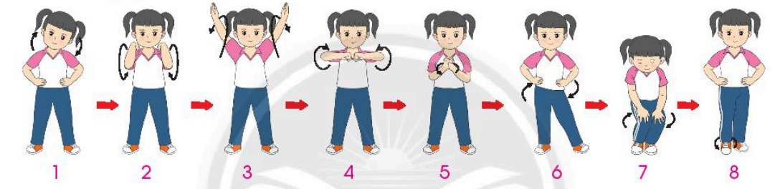
NĂM HỌC: 2021 -2022
THỂ DỤC LỚP 4 – TUẦN 08
BÀI 15: ĐT QUAY SAU, ĐI THƯỜNG VÒNG PHẢI, VÒNG TRÁI
TRÒ CHƠI: “NÉM TRÚNG ĐÍCH”
1.Phần mở đầu: 5 phút
- Tập hợp lớp, phổ biến nội dung, yêu cầu giờ học.
- Xoay các khớp toàn thân: Cổ tay, cổ chân, vai, hông, gối.

Slide 4
NĂM HỌC: 2021 -2022
THỂ DỤC LỚP 4 – TUẦN 08
BÀI 15: ĐT QUAY SAU, ĐI THƯỜNG VÒNG PHẢI, VÒNG TRÁI
TRÒ CHƠI: “NÉM TRÚNG ĐÍCH”
2. Phần cơ bản: 25 phút
a. Ôn đội hình đội ngũ ( 15 phút)
- Ôn đi đều vòng phải, vòng trái, đứng lại
- Ôn tất cả các nội dung ở trên.

Slide 5
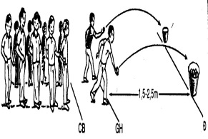
NĂM HỌC: 2021 -2022
THỂ DỤC LỚP 4 – TUẦN 08
BÀI 15: ĐT QUAY SAU, ĐI THƯỜNG VÒNG PHẢI, VÒNG TRÁI
TRÒ CHƠI: “NÉM TRÚNG ĐÍCH”
2. Phần cơ bản: 25 phút
b. Trò chơi: NÉM TRÚNG ĐÍCH (10 phút)
- Cách chơi : Các em lần lượt tiến vào vị trí đứng ném, cầm vật ném để ném (không tung) vào đích. Nếu ném trúng đích được ném lần hai và tiếp tục như vậy cho đến khi nào không ném trúng đích thì thôi.
Trường hợp đích là một số vòng tròn đồng tâm ở trên tường, có thể cho các em ném 3 - 5 lần. Tính điểm theo số lần ném trúng đích là những vòng tròn đồng tâm, có bán kính 5cm, 10cm, 15cm, 20cm, 25cm. Nếu ném trúng vòng trong cùng được 5 điểm, vòng thứ hai được 4 điểm, vòng thứ ba được 3 điểm, vòng thứ tư được 2 điểm và vòng ngoài cùng được 1 điểm. Học sinh nào, đội nào được tổng số điểm cao nhất là thắng cuộc.
Từ cách chơi nêu trên, giáo viên có thể cải biên cho đa dạng, phong phú.

Slide 6
NĂM HỌC: 2021 -2022
THỂ DỤC LỚP 4 – TUẦN 08
BÀI 15: ĐT QUAY SAU, ĐI THƯỜNG VÒNG PHẢI, VÒNG TRÁI
TRÒ CHƠI: “NÉM TRÚNG ĐÍCH”
3: Phần kết thúc: 5 phút
- Đứng tại chỗ vỗ tay và hát.
- Giáo viên hệ thống lại nội dung bài học.
- GV nhận xét giờ học
- Giao bài tập về nhà.

Slide 7
PHÒNG GD&ĐT HUYỆN CỦ CHI
TRƯỜNG TH LÊ VĂN THẾ
Chúc các em
có một buổi tập thể dục vui vẻ
GV: Hà Hồng Phúc

